Slide 1
同一​​学生或教师的课程冲突必须避免。
一门课，有课时的最小值和最大值的界限。
课程的数量事先是不知道的，课程的长度是不固定的
一周工作日内，所有不同的课程都必须上完。
一个班级的课程安排的课程是部分有序的。课程之间的前后继承关系
每一专题有固定的老师，一个老师能给多个班级交多门课。
教师和班级不一定在每个工作日每个时间周期都有课。 有空余时间
每个工作日时间周期的总数目可以不同。每天的课程数量不一样
午休时间不能被这些休息时间打断。
每天量的连续时间段集合被定义为一门课程。一个课程有确定的学时。

Slide 2
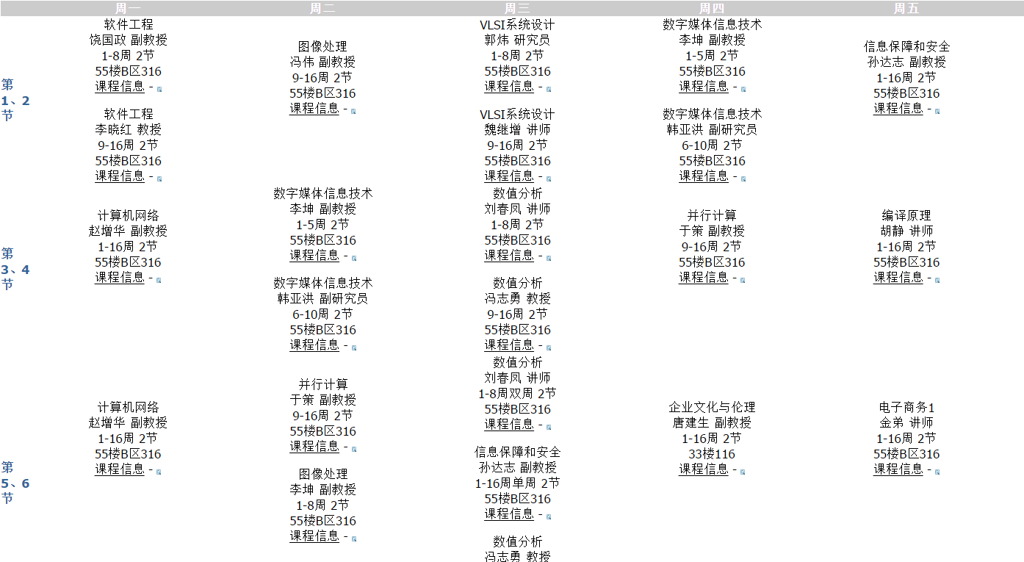
蓝与白——分离
1
2
3

